Slide 1
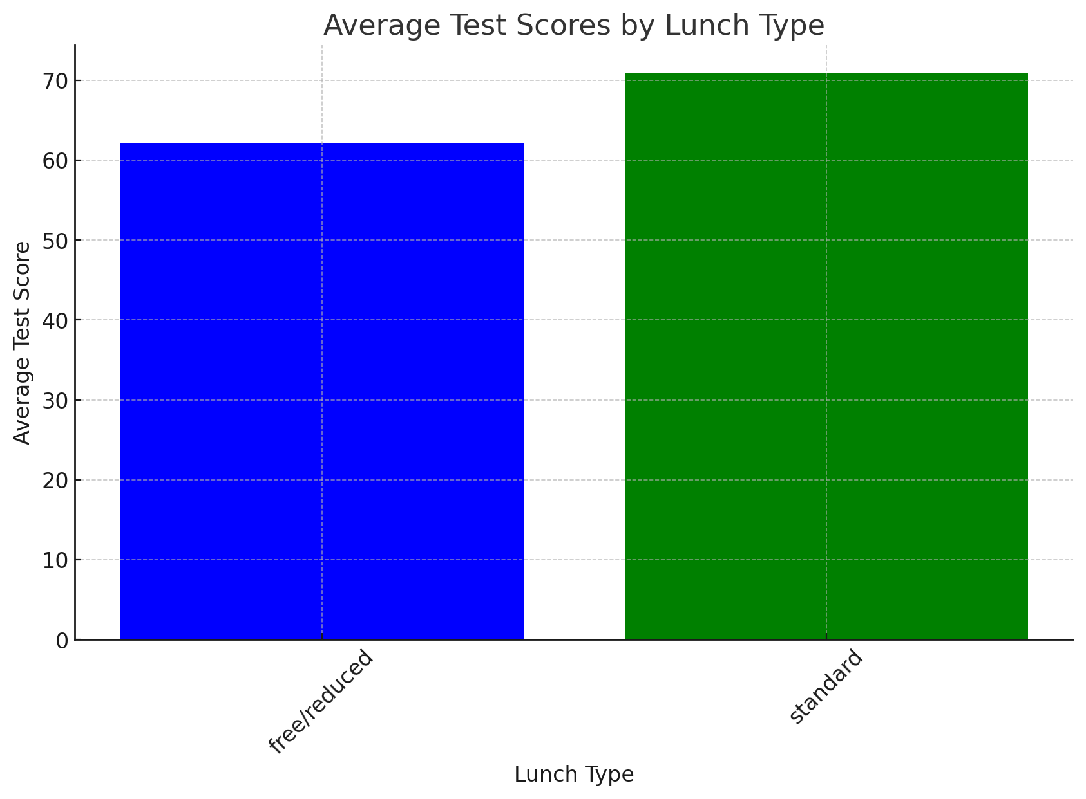
La dieta del estudiante antes de la prueba si afecta el rendimiento de la prueba
Los estudiantes que reciben un almuerzo de tipo "standard" tienden a tener puntuaciones promedio más altas en comparación con aquellos que reciben almuerzos del tipo "free/reduced". Esto sugiere que el tipo de almuerzo, que podría ser un indicador de la situación económica general o de la calidad de la dieta de los estudiantes, parece tener una correlación con el rendimiento académico. Los estudiantes con almuerzos "standard" podrían tener mejor acceso a recursos nutricionales, lo que a su vez podría influir positivamente en su rendimiento en las pruebas.

